Slide 1
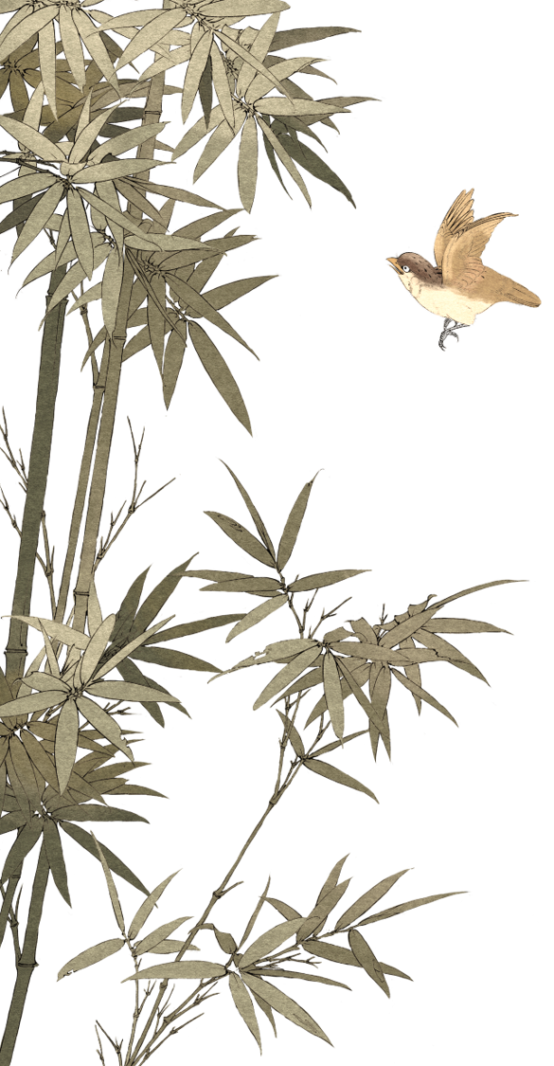
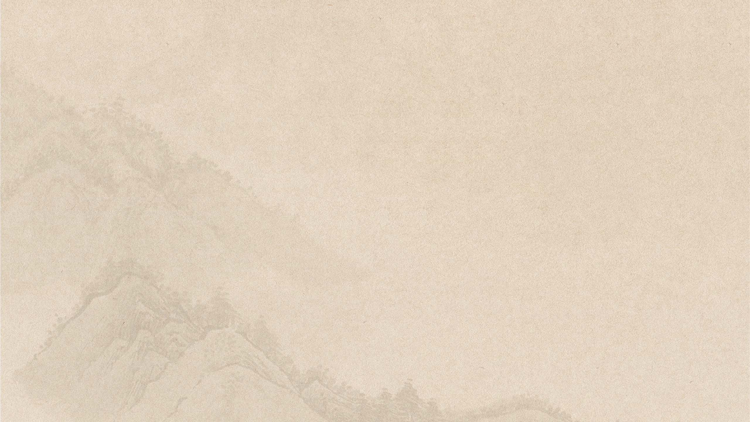
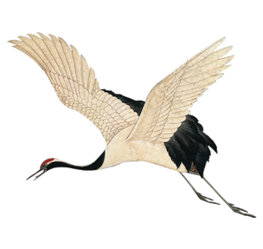
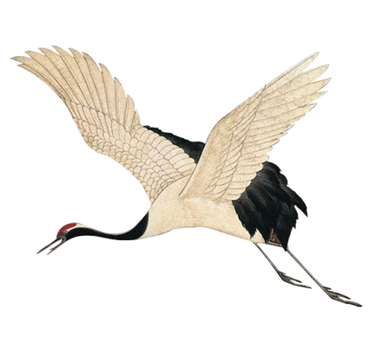
梁启超“三步精读术”
讲解人：江杰

Slide 2






人均每天接收34GB信息，但深度阅读时间却不足6分钟
缺乏有效的阅读方法和记忆策略
知识与实践之间的脱节

Slide 3
困扰？
读不完
记不住
用不上！

Slide 4
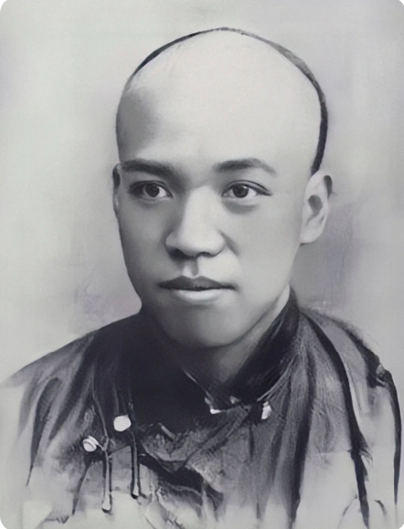
百科全书式
三
步读书法

Slide 5

三步读书法
第三步
第二步
第一步
会通
解剖
鸟 瞰

Slide 6
01
第一步：鸟瞰

Slide 7
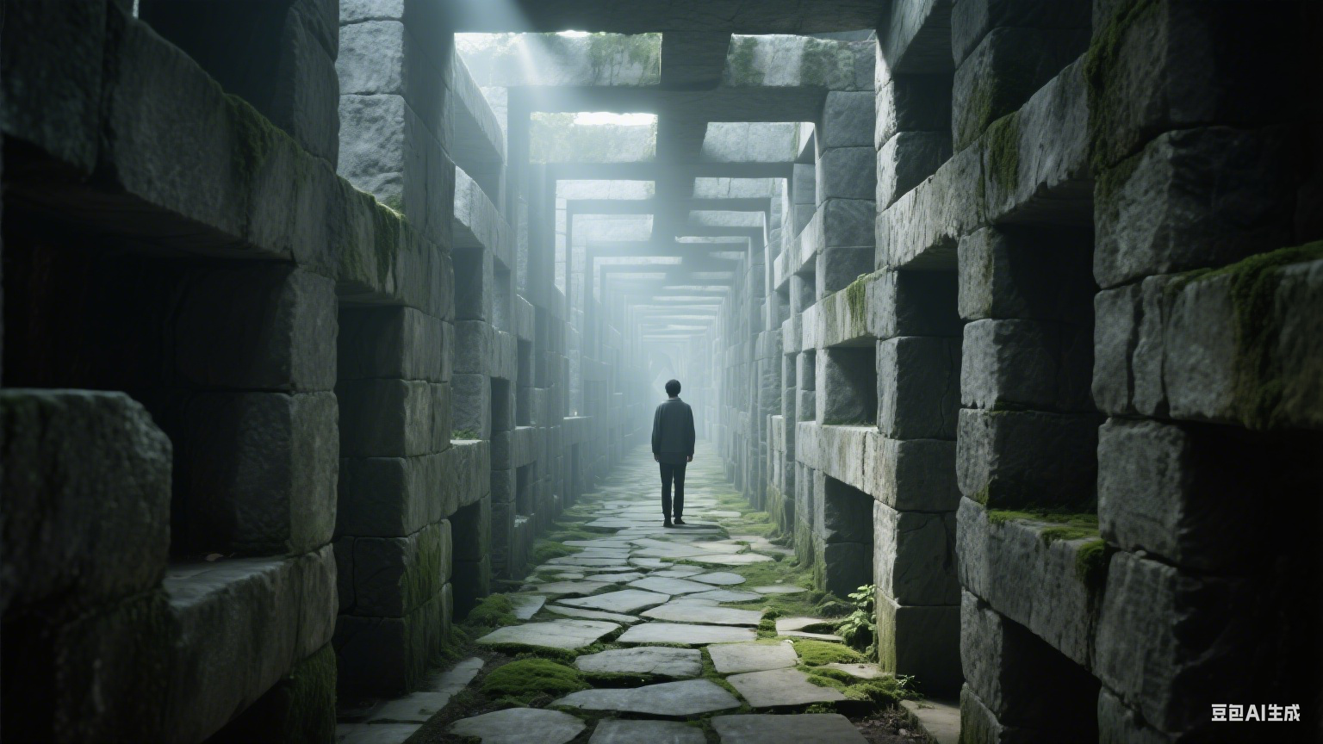
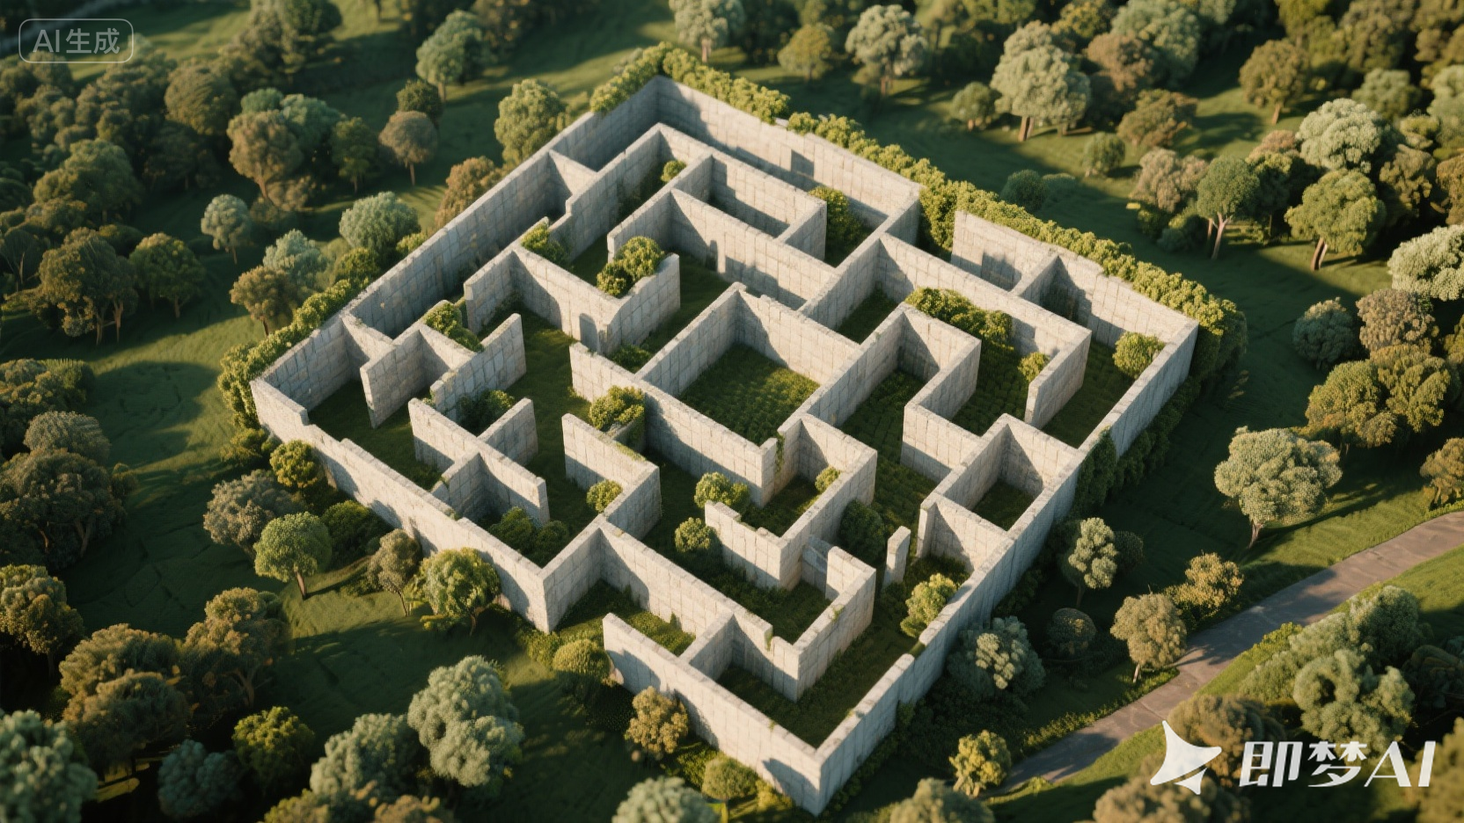
第一步-鸟瞰

Slide 8

读书前要先对书籍进行简单粗略的阅读，通过阅读书的序言、简介、作者介绍、创作背景等，快速地实现对全书的浏览，从而整体上把握这本书。
鸟瞰 = 看目录、序言→知其概貌，明其结构。

Slide 9
比如我们要读《红楼梦》。鸟瞰阶段，我们不是直接扎进“林黛玉进贾府”的细节里，而是先看目录，知道它大概有 120 回，前五回是总纲，中间讲家族兴衰和爱情故事，最后是结局。
鸟瞰 = 看目录、序言→知其概貌，明其结构
鸟瞰 = 看目录、序言→知其概貌，明其结构。

Slide 10
02
第二步：解剖

Slide 11
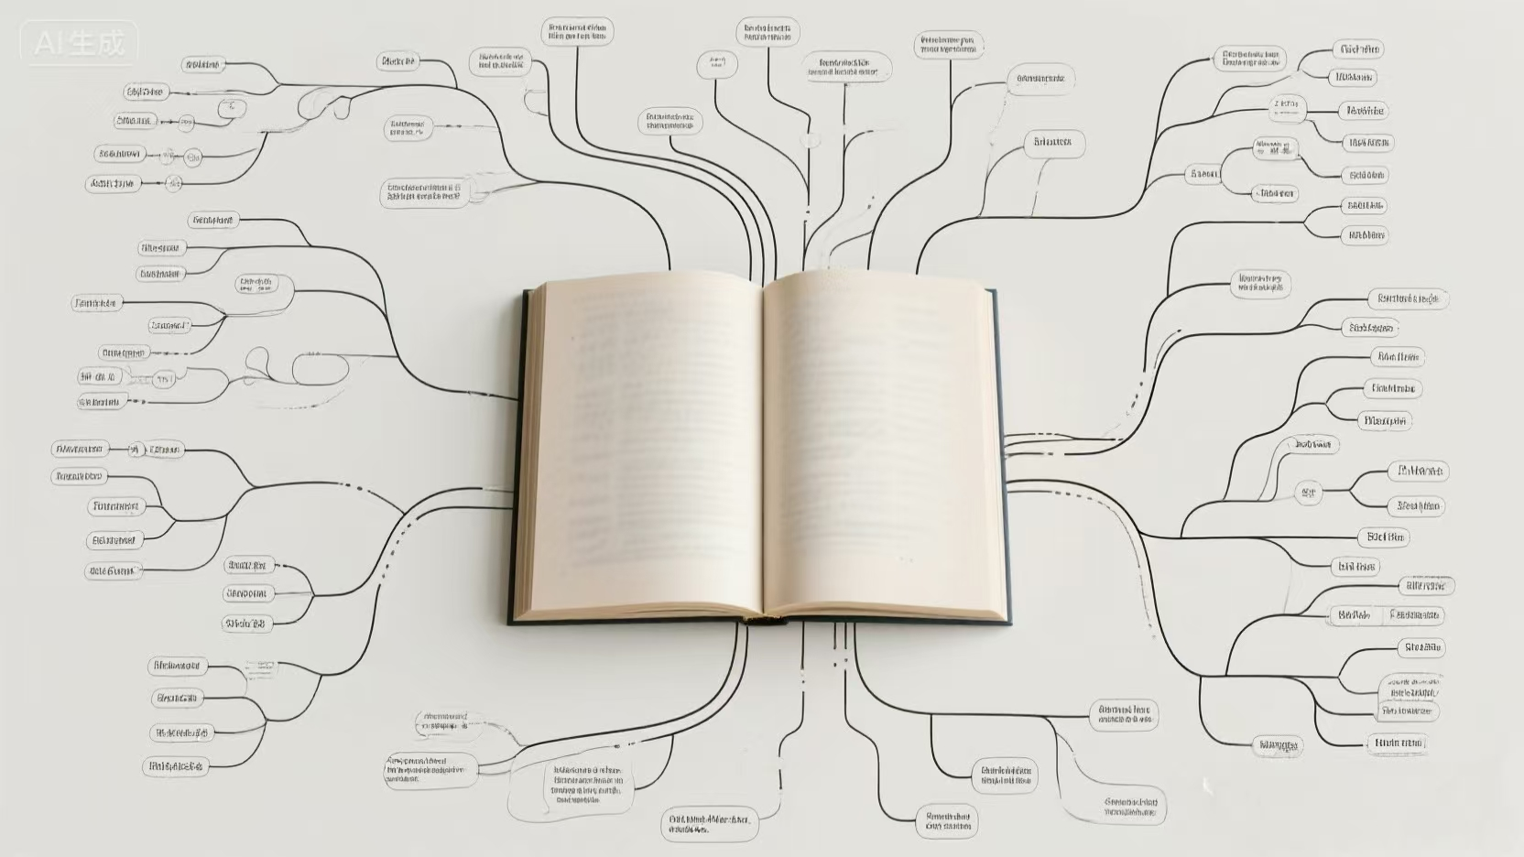
第二步-解剖

Slide 12
这一章的核心观点是什么？
提出了什么重要概念？
有没有精彩的论据？
鸟瞰 = 看目录、序言→知其概貌，明其结构。

Slide 13
关键动作是做笔记！梁启超先生强调“抄录”或“笔记”。不是让你抄书，而是提炼关键词、写下核心句、记录自己的疑问和感想。
解剖 = 精读 + 做笔记→汲取精华，消化重点
鸟瞰 = 看目录、序言→知其概貌，明其结构。

Slide 14
03
第三步：会通

Slide 15
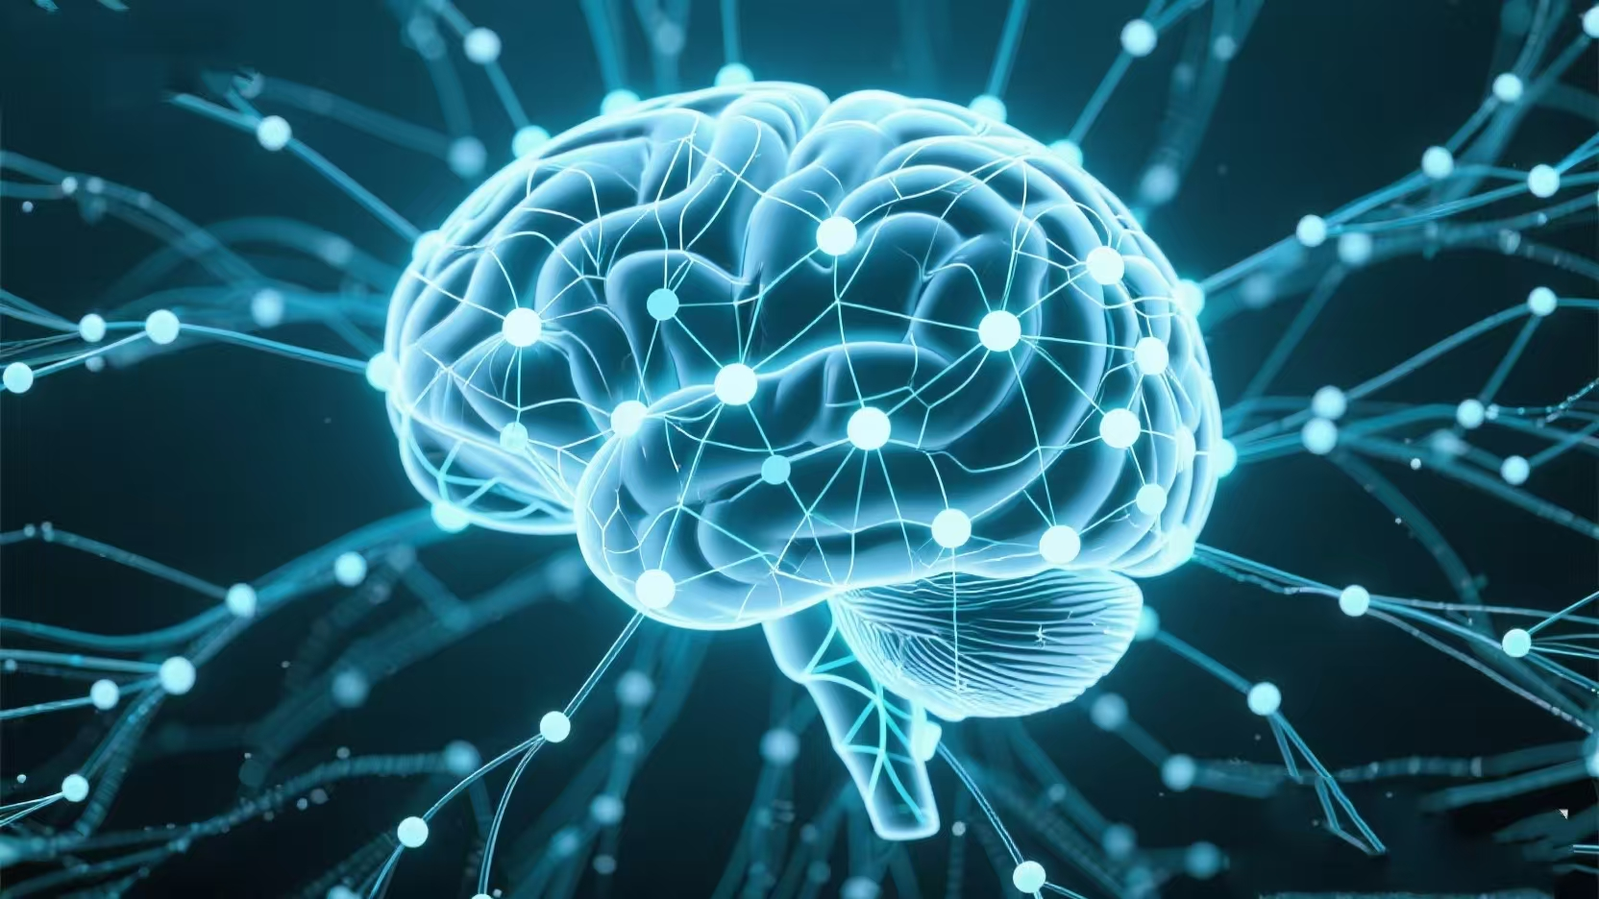

Slide 16
读完一本讲“习惯养成”的书
会通到自己的学习计划上
读完历史书
可以会通到今天的国际新闻上
形成你自己的知识体系
鸟瞰 = 看目录、序言→知其概貌，明其结构。

Slide 17
这一步骤就像是将散落的珍珠串成项链，让知识在我们的脑海中形成系统的网络。只有这样，我们才能在需要时灵活运用所学知识，解决实际问题。
鸟瞰 = 看目录、序言→知其概貌，明其结构。
会通 = 联想、比较、应用→构建体系，真正掌握。

Slide 18
应用示范 —— 《背影》为例
鸟瞰
看单元主题：以爱为中心话题
明确文章核心情感
看标题：《背影》
背影可能是贯穿全文的线索
开头：我最不能忘记的是他的背影
结尾：又看见那肥胖的背影
首尾呼应
线索：背影→ 结构：首尾呼应→ 主题：父爱

Slide 19
应用示范 —— 《背影》为例
解剖
关键信息
开篇的“祸不单行”——那年冬天，祖母死了，父亲的差使也交卸了
藏着时代背景和家庭困境
让父亲的送别更显沉重

Slide 20
应用示范 —— 《背影》为例
解剖
关键信息
父亲买橘子的动作描写
父亲蹒跚地走到铁道边，慢慢探身下去，尚不大难。可是他穿过铁道，要爬上那边月台，就不容易了。他用两手攀着上面，两脚再向上缩；他肥胖的身子向左微倾，显出努力的样子
蹒跚→探身→攀→缩→倾→体现父爱的笨拙与坚定

Slide 21
应用示范 —— 《背影》为例
会通
跨文本联想：《背影》与《台阶》
前者是送别细节里的温柔，后者是造台阶中的责任
联生活体验
在现实生活中与父母是否有类似的事情

Slide 22



小结一下
01
02
03
鸟瞰
解剖
会通
快速浏览书籍整体内容，把握核心主题、篇章结构，建立对书籍的初步认知框架。
针对重点章节、关键概念或疑难内容逐句逐段分析，结合标注、笔记梳理逻辑脉络，深入理解内容细节与内涵。
梳理阅读收获，通过总结感悟、撰写书评、分享观点或联系实际应用等方式，将书中知识内化为自身认知，完成阅读闭环。

Slide 23
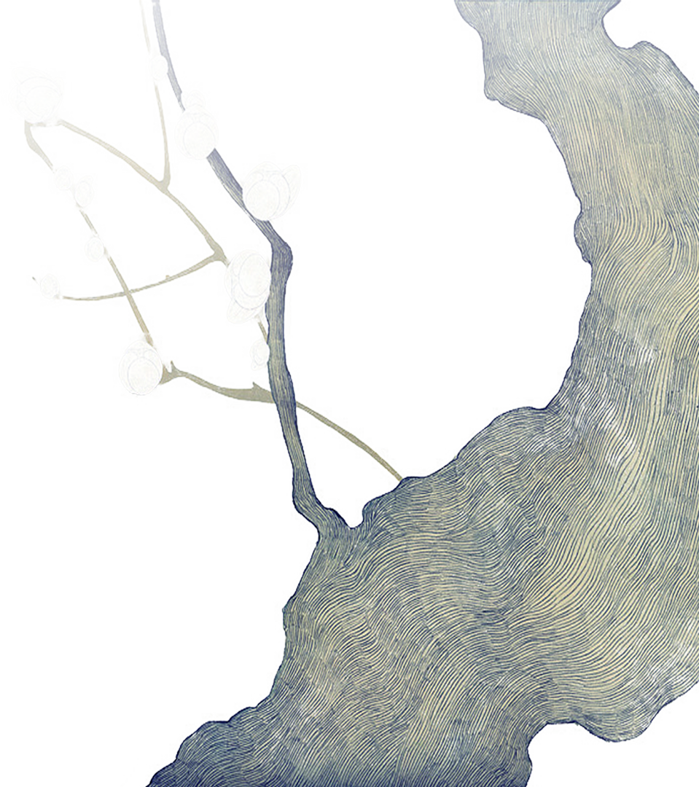

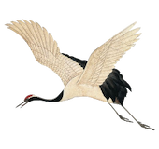
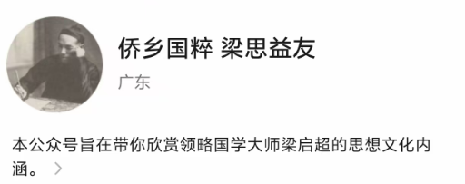
感谢您的观看
快来关注我们的公众号吧！

